Slide 1
Teknologiateollisuuden Talousnäkymät 4.2.2026
Johtava ekonomisti
Hanne Mikkonen

Slide 2
Vientikysynnän tilanne ja talouden iso kuva

Slide 3
Maailman talous on osoittanut merkittävää sopeutumiskykyä epävarmuuksien keskellä
BKT kasvuennusteet, tammikuu
 | 2025 | 2026 | 2027
USA | 2,1 | 2,4 | 2,0
Euroalue | 1,4 | 1,3 | 1,4
Lähde: S&P Global, IMF, Macrobond.

Slide 4
Yhdysvalloissa kasvuvauhti vaimentunut vuodenvaihteessa
Lähde: S&P Global, Macrobond.

Slide 5
Euroalueen teollisuus kituuttaa edelleen nollakasvun pinnassa
Lähde: S&P Global, Macrobond.

Slide 6
Teollisuus ja teknologiateollisuus Suomessa

Slide 7
Valmistavan teollisuuden tunnelmat alkuvuodesta vaisut
Teollisuuden suhdannetilanne, kausitasoitettu saldoluku
2008 | 2009 | 2010 | 2011 | 2012 | 2013 | 2014 | 2015 | 2016 | 2017 | 2018 | 2019 | 2020 | 2021 | 2022 | 2023 | 2024 | 2025
Lähde: EK:n suhdannebarometri.

Slide 8
Teknologiateollisuuden yritysten saamat tarjouspyynnöt Suomessa*
2008 | 2009 | 2010 | 2011 | 2012 | 2013 | 2014 | 2015 | 2016 | 2017 | 2018 | 2019 | 2020 | 2021 | 2022 | 2023 | 2024 | 2025
*) ”Onko tarjouspyyntöjen määrässä viime viikkoina näkyvissä oleellista vähenemistä tai lisääntymistä, kun verrataan tilannetta noin kolme kuukautta sitten vallinneeseen tilanteeseen.” Saldoluku = niiden yritysten osuus, joissa tarjouspyyntöjen määrä on lisääntynyt – niiden yritysten osuus, joissa tarjouspyyntöjen määrä on vähentynyt. Negatiivinen saldoluku viittaa kysynnän heikentymiseen kolme kuukautta sitten vallinneeseen tilanteeseen nähden.
Lähde: Teknologiateollisuus ry:n tilauskantatiedustelu,
viimeisin kyselyajankohta: tammikuu 2026.

Slide 9
Teknologiateollisuuden* uudet tilaukset Suomessa
Muutos: | IV,2025 / IV,2024 | IV,2025 / III,2025
Vientiin: | 7 % | 55 %
Kotimaahan: | 9 % | 12 %
Yhteensä: | 8 % | 45 %
*) Pl. metallien jalostus, pelialan ohjelmistoyritykset ja datakeskukset
Lähde: Teknologiateollisuus ry:n tilauskantatiedustelun vastaajayritykset,
viimeisin tieto loka–joulukuu 2025.

Slide 10
Teknologiateollisuuden* tilauskanta Suomessa
Muutos: | 31.12.2025 / 31.12.2024 | 31.12.2025 / 30.9.2025
Vientiin: | 25 % | 15 %
Kotimaahan: | 1 % | 0 %
Yhteensä: | 19 % | 12 %
*) Pl. metallien jalostus, pelialan ohjelmistoyritykset ja datakeskukset
Lähde: Teknologiateollisuus ry:n tilauskantatiedustelun vastaajayritykset,
viimeisin tieto 31.12.2025.

Slide 11
Teknologiateollisuuden henkilöstömäärän kehitys Suomessa ja rekrytointien määrät
Henkilöstöstä 10 300 lomautusjärjestelyiden piirissä 31.12.2025
Lähde: Teknologiateollisuus ry:n henkilöstötiedustelu

Slide 12
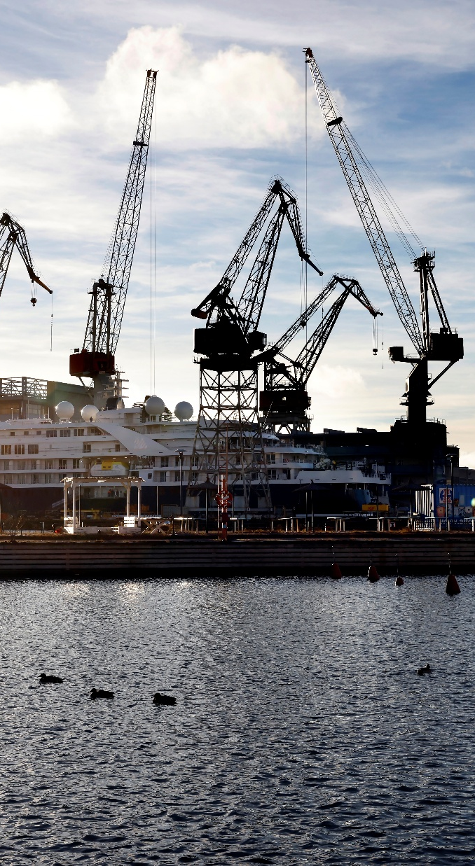
Yhteenveto
Huonot uutiset
Valtaisa kauppapoliittinen ja geopoliittinen epävarmuus varjostaa taloutta ja investointihaluja.
Euroopan teollisuus kituuttaa edelleen nollakasvussa.
Kysyntäympäristö ei ole muuttunut merkittävästi paremmaksi.
Hyvät uutiset
Maailmantalous on kaikkinensa selviytynyt kauppa- ja geopoliittisesta epävarmuudesta pelättyä paremmin. Ennusteet vuodelle 2026 ja 2027 ovat kaikesta huolimatta kohtuulliset.
Euroalueen teollisuuden luottamus tulevaisuuteen korkeimmillaan neljään vuoteen. Isoimman vientimaan Saksan talous piristymässä.
Suomalaisen teknologiateollisuuden uudet tilaukset ja tilauskannat vahvistuivat vuoden 2025 lopussa laajasti. Suurimman toimialan kone- ja metallituoteteollisuuden henkilöstömäärä kääntynyt jo hienoiseen kasvuun.
Vahvistuneet tilauskertymät virittävät kasvavia toiveita paremmasta kehityksestä tänä vuonna. Ennätyksellisen epävarmuuden vuoksi odotuksissa tulee kuitenkin olla varovainen. Suhdannetilanne on erittäin herkkä, ja epävarmuus jarruttaa edelleen investointipäätöksiä.

Slide 13
Kommenttipuheenvuoro
Toimitusjohtaja Minna Helle

